Slide 1
Reporte de Avance de Proyecto SemaforosMina
Período: 14/03/2023 al 30/03/2023
Organización: Instituto Tecnológico Superior Zacatecas Occidente
Cliente: Juan Andrés Macías Gómez
Gerente del Proyecto: Ricardo Aldair Puente Reyes

Slide 2
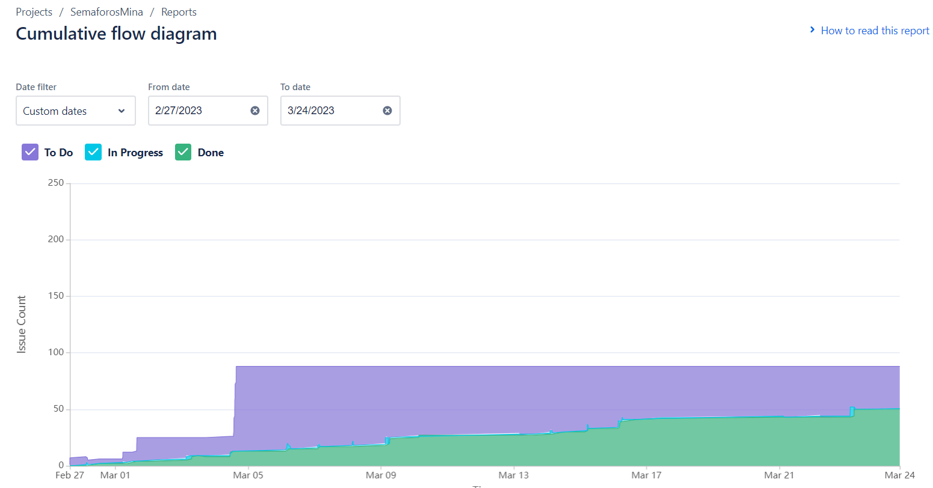
Indicadores y proyecciones
Situación actual del proyecto
Valor Planificado: 28.57%
Valor Ganado: 28.57%
Costo real invertido: $12,817.12
Variación de cronograma: Justo En tiempo
Variación de costo: $ 1,742.88 a favor
Gráfico de Valor Ganado
Proyecciones
Fecha estimada de conclusión: 02/06/2023
Presupuesto hasta la conclusión: $ 50,960.00

Slide 3
Causas de desviación y acciones correctivas
Grupo de Actividades | Medición de la Desviación | Responsable de la Actividad | Causa de la desviación | Acciones Correctivas | Responsable de las Acciones Correctivas
Actividades de semanas 3,4 | En tiempo y forma | Todos | No aplica | No aplica. | Todos

Slide 4
Logros del periodo
Creación del SAS.
Capacitación en Python.
Análisis de requerimientos.
Instalación de herramientas de desarrollo.

Slide 5
Estado actual de incidentes
Incidente | Actividad Afectada | Causas del Incidente | Acciones Correctivas | Responsable de las Acciones Correctivas
Duplicidad de funciones | Ninguna actividad afectada | Falta de comunicación. | Entablar una conversación con el equipo | Líder de proyecto

Slide 6
Estado actual de riesgos
Riesgo | Impacto | Plan de Respuesta al Riesgo | Responsable del Plan de Respuesta
Problemas en la comunicación y colaboración entre el equipo de proyecto. | Algunos miembros del equipo se quejan de falta de comunicación entre todos, lo que ocasiona duplicidad de funciones. | 1. Entablar una conversación con el equipo para identificar el problema de comunicación. 2. Establecer estrategias para combatir esos problemas. 3. Implementar estrategias. | Líder de proyecto

Slide 7
Estado actual de solicitudes de cambio
Número de Solicitud de Cambio | Fecha | Descripción del Cambio | Impacto del Cambio | Aprobador | Estado
No aplica | No aplica | No aplica | No aplica | No aplica | No aplica

Slide 8
Logros planificados para el próximo período
Corrección del SAS.
Capacitación en Microcontroladores.
Instalación de librerías en Python.
Pruebas de funcionamiento de librerías.
Instalación de software al módulo raspberry pi 4.
Pruebas del software en Raspberry Pi 4.

